Slide 1
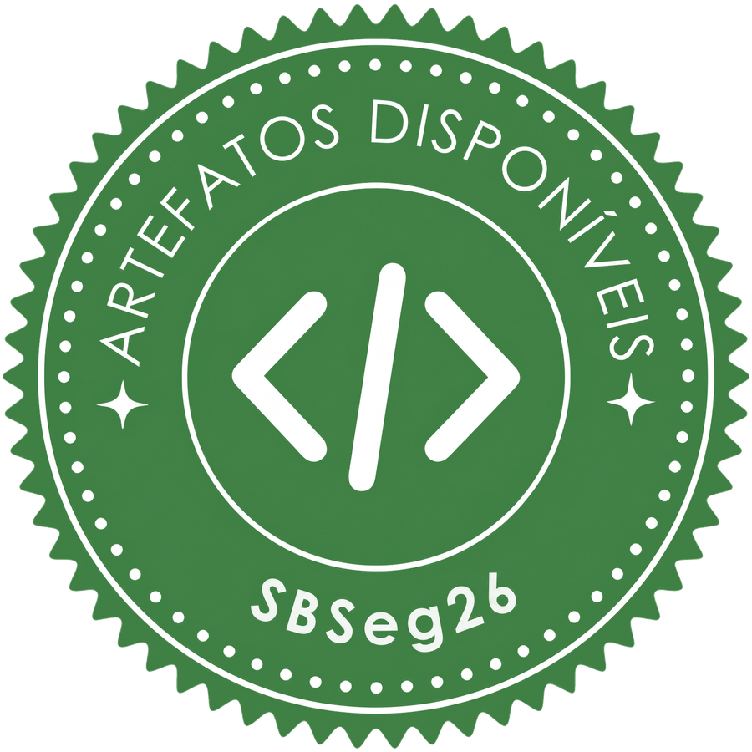
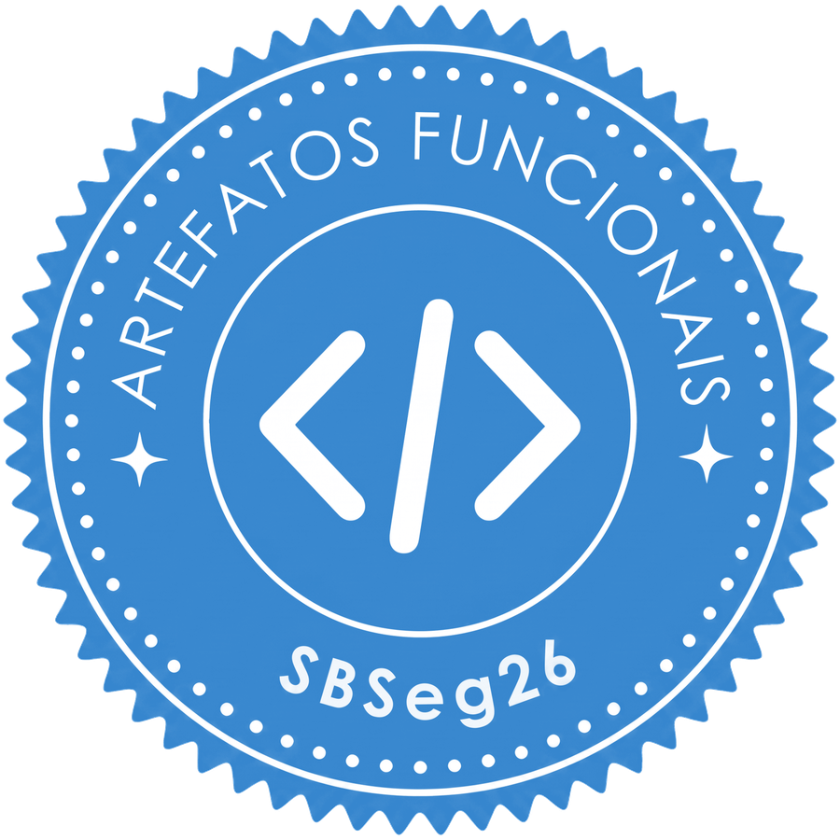
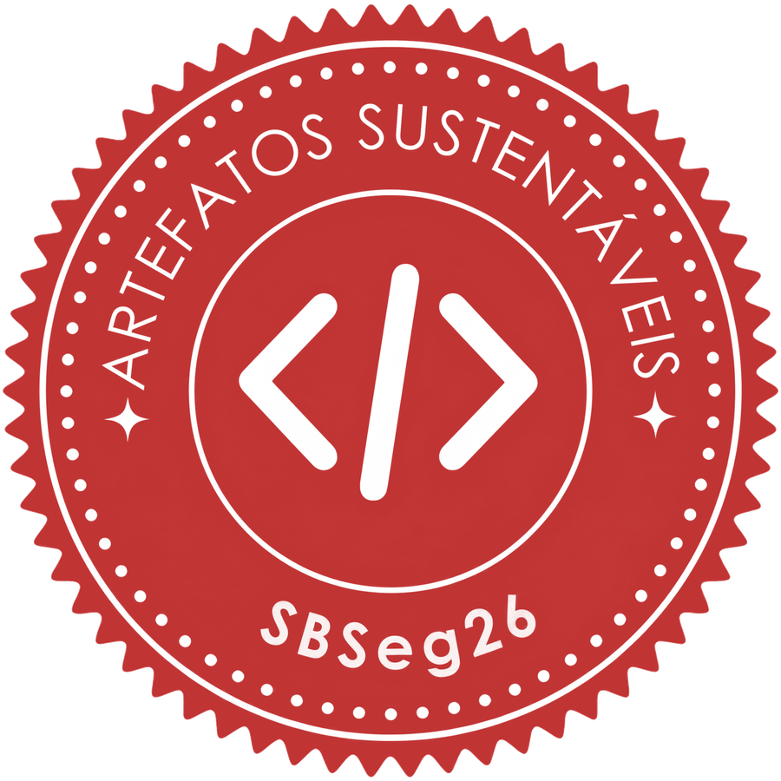
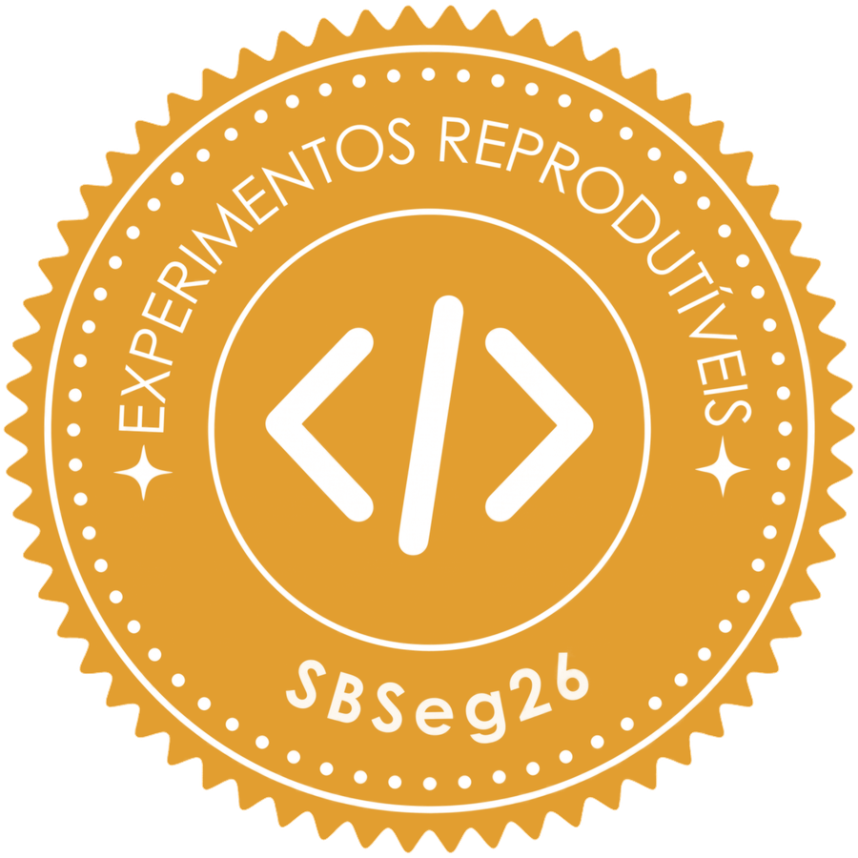





SBSEG 2026 · BÚZIOS, RJ · 1 A 4 DE SETEMBRO
RAGtrap:
Revogação de fontes e consulta indexada de proveniência para corpora RAG envenenados
Cristhian Kapelinski · Diego Kreutz
AI Horizon Labs · UNIPAMPA · WTICG completo
Notes:
[26 s] FALA Boa tarde. Cristhian Kapelinski, da UNIPAMPA, com Diego Kreutz, no AI Horizon Labs. O título grande é o do artigo, em inglês; a linha menor embaixo é a tradução, porque é um título comprido. A pergunta do trabalho é uma só, e eu repito no fim: descoberta uma fonte comprometida, com que precisão e a que custo dá para tirar o conteúdo dela de uma base de RAG?
TERMOS RAG: geração aumentada por recuperação. Definido no próximo slide. Proveniência: o registro de quem entregou cada texto. Definida no slide 8. POR QUE A ordem dos nomes é a do artigo, não a de quem apresenta. Enunciar a pergunta já na capa e repeti-la na conclusão fecha o arco da apresentação. Financiamento, se perguntarem: CAPES, CNPq (409743/2025-9) e FAPERGS (24/2551-0001368-7 e 24/2551-0000726-1). Está no slide final.

Slide 2
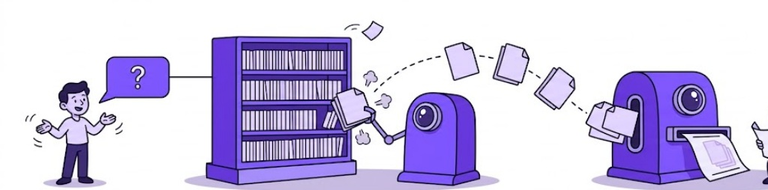

ABERTURA
RAG
1 · Pergunta
2 · Busca
3 · Geração
O conteúdo vem da base, não da memória.
02
Notes:
[44 s] FALA Antes de tudo, o que é RAG, porque o resto da apresentação depende disso. A frase do topo é a definição: em vez de responder só com o que aprendeu no treino, o modelo busca trechos em uma base de conhecimento e escreve a resposta a partir deles. Os três cartões são o ciclo: alguém faz uma pergunta; de uma base com milhões de textos, o buscador devolve os poucos trechos mais parecidos; e o modelo lê só esses poucos e escreve a resposta. A frase de baixo é a razão de este trabalho existir: o modelo escreve a resposta, mas o conteúdo vem da base. Quem consegue escrever na base influencia a resposta.
TERMOS RAG, retrieval-augmented generation, geração aumentada por recuperação: responder a partir de textos buscados na hora, e não só do que ficou nos pesos do modelo durante o treino. Base de conhecimento: a coleção de textos de onde o sistema busca. No resto do deck eu digo só "base". Na literatura em inglês é knowledge base, e às vezes corpus. Trecho: o pedaço em que um documento é cortado na entrada. É o que o buscador ranqueia e o que o modelo lê. Na literatura é chunk. No artefato o corte é de 512 caracteres com 64 de sobreposição. Passagem: a unidade dos conjuntos de dados de recuperação. NÃO é sinônimo de trecho: no experimento, 2.681.468 passagens viram 4.364.162 trechos, porque passagem longa é cortada em mais de um trecho. Buscador: aqui é um recuperador denso, que representa pergunta e passagem como vetores de números e ranqueia por similaridade. No experimento é o e5. Banco vetorial: onde esses vetores e trechos ficam guardados. Volta no slide 3. POR QUE Sem esta tela, "base", "trecho" e "recuperado" chegam sem referente e a plateia perde os dois slides seguintes. No WTICG há gente que nunca montou um RAG. A frase de baixo é a correção de um erro comum, e vale dizer devagar: a resposta é escrita pelo modelo. O que vem da base é o CONTEÚDO da resposta. Dizer "a resposta sai da base" é falso e alguém na plateia vai notar. Se perguntarem por que não afinar o modelo em vez de usar RAG: RAG troca conhecimento embutido por dados atualizáveis sem retreinar, e é essa porta de entrada que cria o risco.

Slide 3
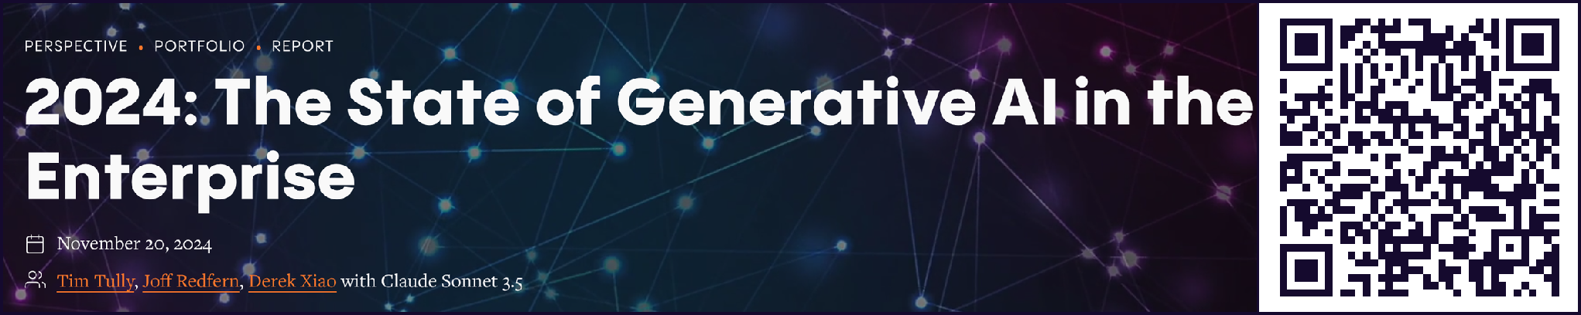
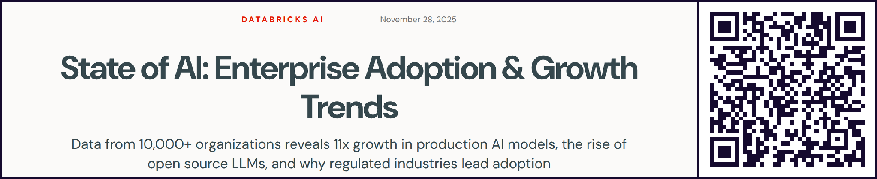
ABERTURA
51%
377%
dos líderes de TI já usavam RAG · 2024
de crescimento dos bancos vetoriais em um ano · 2025
03
Notes:
[20 s] FALA RAG não é promessa: já está implantado, e eu mostro isso em dois números, cada um com a manchete que o sustenta, com o QR do link e a data. Em uma pesquisa com 600 líderes de TI, em 2024, 51% já usavam RAG. E, em um ano, os bancos vetoriais cresceram 377%, segundo a Databricks; banco vetorial é onde esses trechos ficam guardados.
TERMOS Banco vetorial: banco de dados que guarda vetores e devolve os mais parecidos com um vetor de consulta. É onde os trechos e seus vetores ficam, em uma instalação de RAG.
POR QUE Os dois números são a mesma afirmação — RAG já está em produção — e por isso vão na mesma tela, lado a lado, cada um com a SUA fonte no seu cartão. 51%: pesquisa da Menlo Ventures com 600 líderes de TI de empresa, em 2024; metade das implantações de IA generativa deles já usava RAG. 377%: relatório da Databricks de 2025, e o número é dos bancos vetoriais como CATEGORIA DE PRODUTO em um ano, não o crescimento de uma empresa.

Slide 4
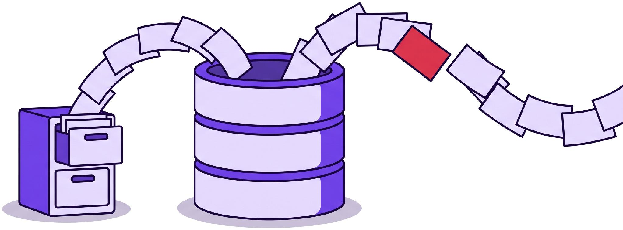
ABERTURA
Parte da base vem de fora do seu controle.
04
Notes:
[19 s] FALA Essa é a escala: metade das empresas, um mercado que quase quintuplicou em um ano, e um bilhão de pessoas por mês. E o que interessa para segurança está nesta frase: nem tudo que entra na base é confiável — parte vem de fora do controle de quem opera.
POR QUE Esta frase é deliberadamente cautelosa. Não é verdade que quem opera nunca escreve na base: o operador também alimenta a base. O que o artigo afirma é que PARTE do conteúdo vem de fontes externas, e é essa parte que cria o problema.

Slide 5

O ATAQUE
Envenenamento da base
5 passagens adversárias por pergunta
Resposta do atacante em 90% das perguntas
Só os recuperados entram no contexto
05
Notes:
[24 s] FALA Se a base vem de fora, quem controla uma fonte escreve nela, e não precisa muito. O PoisonedRAG injeta cinco passagens adversárias por pergunta, em uma base de milhões de textos, e o modelo devolve a resposta escolhida pelo atacante em noventa por cento das perguntas testadas. Cinco contra milhões: base grande não protege, porque o modelo não lê a base, lê o top-k.
TERMOS Passagem adversária: passagem escrita pelo atacante para ser recuperada por uma pergunta-alvo e levar o modelo a uma resposta escolhida por ele. Envenenamento de base, corpus poisoning: inserir conteúdo na base para dirigir respostas futuras. Top-k: os k trechos mais bem ranqueados pela busca. São os únicos que entram no contexto do modelo.
POR QUE PoisonedRAG (USENIX Security 2025) é o ataque de referência, e é o artefato que uso na avaliação. Se a maioria dos poucos recuperados disser que dois mais dois é cinco, é isso que o modelo responde. Se perguntarem por norma: o OWASP Top 10 para aplicações de LLM lista envenenamento de dados e de modelo como risco, o LLM04 de 2025, e recomenda exatamente rastrear a origem do dado, validar fontes não verificadas e manter versões do conjunto. É a recomendação que este trabalho implementa.

Slide 6
ESTADO DA ARTE
Limpar a base pede duas operações
GMTP, o filtro na consulta
Ligar o trecho a quem o entregou
Descarta a suspeita.
Apagar tudo daquela fonte, e só isso
Nada sai da base.
06
Notes:
[42 s] FALA Suponham a fonte comprometida já identificada. Quem identifica não é este trabalho. Contra esse ataque já existe defesa, e o GMTP relata barrar mais de 90% do conteúdo envenenado. Mas limpar a base pede duas operações: ligar o trecho suspeito a quem o entregou, e apagar tudo que aquela fonte entregou, e só isso. À direita, o exemplo com nome e número: o GMTP descarta a passagem suspeita antes de ela chegar ao modelo, e relata barrar mais de 90% do conteúdo envenenado. É um bom filtro. O cartão branco é a ressalva: ele não faz nenhuma das duas. Nada sai da base, e ninguém registrou quem enviou.
TERMOS Filtro em tempo de consulta: mecanismo que roda depois da busca e antes da geração, e descarta passagens suspeitas do contexto daquela pergunta. Top-k: os k trechos mais bem ranqueados que a busca devolve. É sobre eles que o filtro roda. Rastrear, ou traceback: responder "qual fonte entregou este trecho?" para um trecho suspeito. Revogar: apagar todos os trechos gravados sob uma identidade de fonte, e recusar conteúdo posterior dela. POR QUE Mecanismo exato do GMTP, se perguntarem: ele roda sobre as top-k passagens que a consulta devolveu, antes de elas chegarem ao gerador. Para cada uma, identifica os termos que mais afetam a pontuação de recuperação, mascara esses termos, e usa um modelo de linguagem mascarado para estimar quão prováveis eles são naquele contexto. Probabilidade baixa indica passagem construída para manipular a recuperação. Ele exclui as classificadas como envenenadas e relata filtrar mais de 90% do conteúdo envenenado. Eu NÃO estou dizendo que o GMTP falha no que se propõe. Ele é bom no que faz. O ponto é que o que ele faz é outra coisa: reduz o que o modelo vê nesta pergunta, e não limpa a base. A mesma família tem o RevPRAG, que detecta resposta envenenada pelas ativações internas do gerador, o RAGPart, que particiona documentos antes da recuperação, e o RAGMask, que marca termos cuja remoção muda muito a similaridade. Frase para fechar se alguém insistir: filtro e revogação são complementares, não concorrentes. Este trabalho é a segunda metade, e o próprio artigo diz que as defesas em tempo de consulta permanecem complementares.

Slide 7
Trabalhos relacionados
Família e trabalhos
Revoga?
Ataque, na ingestão
✕
PoisonedRAG (2025)
Filtro na consulta
✕
GMTP (2025)
Atribuição pós-incidente
✕
RAGForensics (2025), RAGOrigin (2026)
Atestação na admissão (2026)
✕
VectorSmuggle, MerkleSpeech, RAGShield
RAGtrap: ingestão e pós-incidente
✓
07
Notes:
[46 s] FALA A tabela do artigo, agrupada por família, com este trabalho na última linha. Os três da atestação na admissão são todos de 2026, e por isso o ano ficou no nome da família. Ataque: PoisonedRAG, de 2025, que age na ingestão. Filtro na consulta: GMTP, de 2025. Atribuição pós-incidente: RAGForensics, de 2025, e RAGOrigin, de 2026. Atestação na admissão: VectorSmuggle, MerkleSpeech e RAGShield. E a coluna que decide: nenhuma das quatro famílias revoga a fonte. É ali que este trabalho entra, e só ali. Não na detecção.
TERMOS Revogar a fonte: remover da base todo o conteúdo que veio de um fornecedor, e só dele. É diferente de filtrar na consulta, que esconde a passagem daquela pergunta sem tirar nada da base.
POR QUE A cruz registra o que o desenho PUBLICADO descreve, e não o que ele poderia ser estendido a fazer; isso está na legenda da tabela do artigo, e é a defesa contra "mas dava para adaptar". MerkleSpeech e RAGShield até carregam uma identidade de fonte, e o Sigstore tem revogação forte para as chaves do próprio serviço, mas nenhum dos três descreve remover o conteúdo já armazenado de uma fonte. A cruz é escopo, não impossibilidade. RAGForensics e RAGOrigin fazem uma tarefa MAIS GERAL que a nossa, porque não pressupõem proveniência gravada; dizer isso em voz alta desarma o "vocês estão comparando com algo mais fraco". A menor unidade saiu da tela para tudo caber em uma linha: PoisonedRAG, GMTP, RAGForensics, RAGOrigin e o RAGtrap endereçam trecho; VectorSmuggle endereça embedding; MerkleSpeech, trecho de áudio; RAGShield, documento inteiro. Um survey de 2026 sobre defesas de RAG relata cobertura limitada de integridade, proveniência, governança da base e rollback: é a citação de apoio da lacuna.

Slide 8
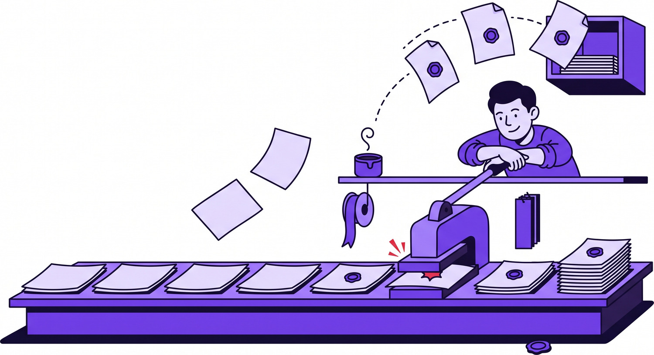
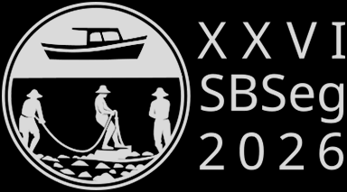
01
O mecanismo
08
Notes:
[12 s] FALA Abre o mecanismo, nesta ordem: o desenho inteiro e depois cada etapa; o que o portão grava; os dois índices; e onde a consulta falha, que eu dou antes dos resultados.
TERMOS Proveniência: o registro de quem entregou cada trecho, gravado no momento em que ele entra. É a palavra central do trabalho, e o próximo bloco de slides é inteiro sobre ela.
POR QUE Dar o limite ANTES dos resultados é escolha deliberada. Quem ouve a limitação depois do número acha que ela foi arrancada na pergunta.

Slide 9
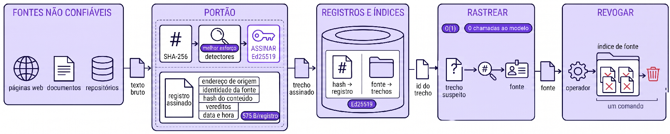
01 · MECANISMO
Arquitetura
09
Notes:
[41 s] FALA O sistema inteiro em uma linha. A base é alimentada por fontes que o operador não controla: sites, documentos e repositórios. Todo texto passa por um portão, que marca e assina cada trecho. O que o portão produz vai para os registros e índices, que guardam quem entregou o quê. Essas três caixas rodam sempre, em toda ingestão, e são o preço fixo do sistema. As duas últimas só rodam depois de um incidente: rastrear vai do trecho para a fonte, e revogar tira a fonte inteira em um comando. Entre as caixas estão os rótulos do que trafega: texto bruto, trecho assinado, id do trecho, fonte.
TERMOS Proveniência: o registro de DE ONDE veio cada trecho, gravado no momento em que ele entra. É a palavra central do trabalho. Não diz se o texto é bom; diz quem o entregou. Portão, ou gate: o ponto único por onde todo texto passa antes de entrar na base. Fica entre o carregador de documentos e o banco vetorial. Fonte não confiável: termo técnico, não julgamento. É toda fonte cujo conteúdo mora fora do controle de quem opera o RAG. Ingestão: o caminho de mão única que admite conteúdo na base. Carregar o documento, cortar em trechos, calcular o vetor de cada trecho e indexar. Roda antes de qualquer pergunta. Identidade da fonte: o nome estável de quem forneceu, e não o endereço onde o conteúdo estava. Duas páginas de um mesmo domínio comprometido têm a mesma identidade de fonte. No artefato o campo se chama principal. POR QUE A figura é redesenhada em formas, e não é a imagem do artigo. Duas razões: a do artigo está em inglês, e em formas dá para acender uma etapa por vez sem refazer arte. Contrato de implantação, se perguntarem onde isso encaixa: o portão fica entre o carregador de documentos e o banco vetorial. A implantação deve registrar os identificadores dos trechos recuperados em cada resposta, e a investigação deve reler esses trechos da base. Na revogação, a aplicação hospedeira apaga as linhas dos trechos indexados, os vetores e qualquer cache chaveado por aqueles identificadores. Invalidação de cache e retenção de versão continuam sendo responsabilidade da plataforma, porque as interfaces variam. O que nós fornecemos são os identificadores que cada uma dessas operações precisa atualizar. Ressalva que eu repito no slide seguinte: o protótipo GRAVA o veredito dos detectores sem barrar a entrada. Em produção o certo seria quarentena.

Slide 10
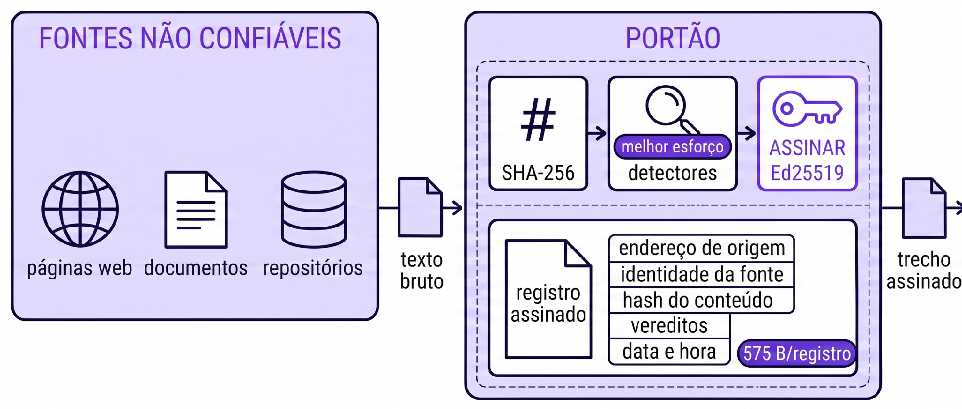
01 · MECANISMO
Ingestão
Roda uma vez por trecho, e a proveniência nasce aí.
10
Notes:
[38 s] FALA Primeira parada: as duas caixas acesas são a ingestão. À esquerda, de onde o texto vem, tudo fora do controle do operador, e é por isso que elas se chamam fontes não confiáveis. Ao lado, o portão, por onde esse texto obrigatoriamente passa, uma vez por trecho. Antes dele, o carregador quebra o documento em trechos, que é o que o buscador ranqueia e o modelo lê, e por isso é nessa granularidade que gravamos proveniência. Sobre cada trecho o portão faz três coisas: tira a impressão digital, roda os detectores, e assina o registro. Custa 575 bytes por trecho.
TERMOS, os três que a plateia precisa SHA-256: uma função de hash criptográfico. Ela recebe qualquer texto e devolve sempre um valor de 256 bits, ou seja 32 bytes, que se escreve como 64 caracteres hexadecimais. Três propriedades importam aqui. Primeira: é determinística, o mesmo texto dá sempre o mesmo valor. Segunda: mudar um único byte muda o valor inteiro. Terceira: na prática não se consegue achar dois textos diferentes com o mesmo valor. Por isso ela funciona como impressão digital do trecho. Eu calculo sobre os bytes exatos em UTF-8, sem normalizar nada. Ed25519: um esquema de assinatura digital de chave pública, sobre curva elíptica. Existe um par de chaves. A chave PRIVADA assina, e fica em segredo. A chave PÚBLICA verifica, e pode ser distribuída sem risco. Assinar leva 55,7 microssegundos e a assinatura ocupa 64 bytes. A comparação com HMAC está no slide de custo. Quem assina, que é a pergunta que sempre aparece: quem assina é o OPERADOR do RAG, ou seja quem opera o portão de ingestão. Não é a fonte. A fonte é justamente quem não é confiável. A assinatura não diz "este texto é bom". Ela diz "eu, operador, registro que este texto entrou por esta fonte, nesta data". Detector best-effort: detector de conteúdo envenenado que a instalação já tenha. Best-effort quer dizer que eu não prometo que ele barra tudo, e que criar detectores não é escopo deste trabalho. Eu guardo o veredito de quem rodou. POR QUE Ordem exata do algoritmo de ingestão, se perguntarem: primeiro o hash SHA-256 dos bytes UTF-8 do trecho; depois os detectores, e o veredito é guardado; depois monta-se o registro com identificador, endereço, identidade da fonte, hash, vereditos, data e hora e identidade de quem assina; então assina-se o registro canonicalizado, que é JSON compacto com as chaves em ordem; guarda-se trecho, registro e assinatura; e por fim insere-se nos dois índices. "Sem normalizar nada" é decisão de projeto, não desleixo. É essa exatidão que permite responder por consulta em vez de inferência, e é também a origem do limite que eu dou no slide 13. A assinatura cobre os vereditos e o hash JUNTOS, então nenhum campo pode ser alterado depois da admissão sem quebrar a assinatura. Detalhe fino, útil se houver um criptógrafo na plateia: a assinatura sozinha NÃO amarra o registro ao trecho. Um registro reanexado a outros bytes ainda verifica. Quem pega isso é recalcular o hash, que é exatamente o que a consulta faz.

Slide 11
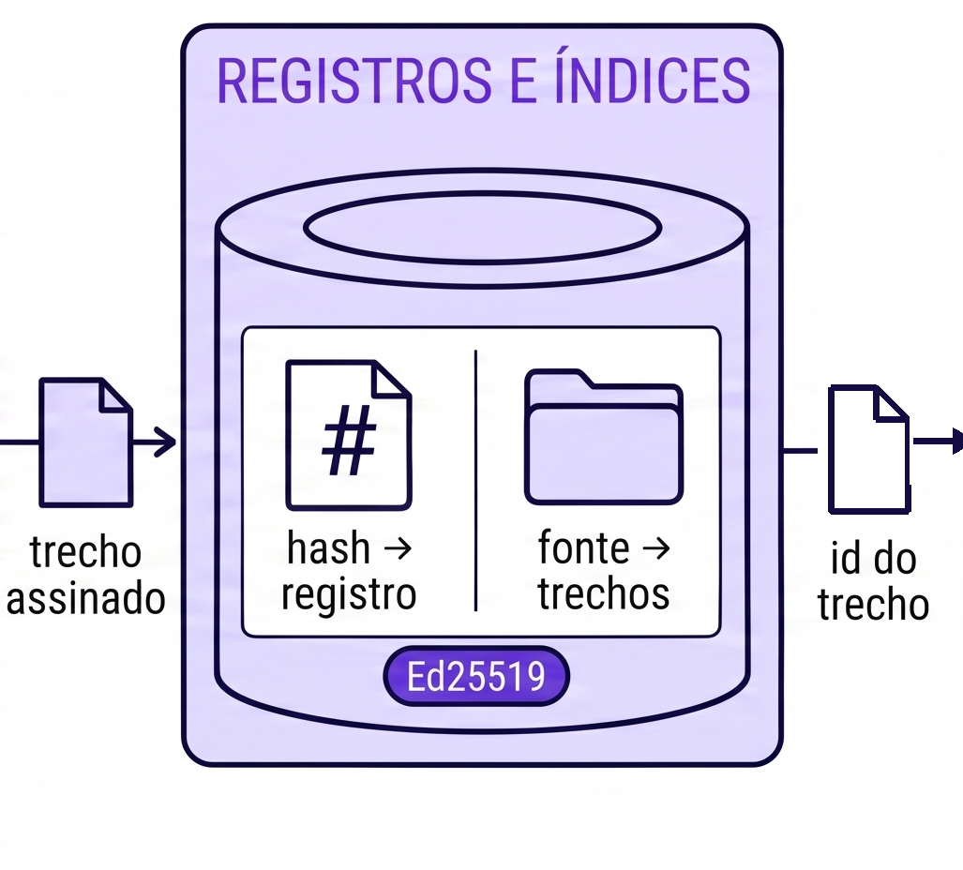
01 · MECANISMO
Registros e índices
O registro assinado entra em dois índices.
11
Notes:
[23 s] FALA Segunda parada, a etapa do meio. O que interessa aqui não é o trecho em si: é que ele fica guardado junto do registro assinado, e que esse registro entra em dois índices. Um chaveado pelo hash do conteúdo, outro pela identidade da fonte. Cada um responde uma pergunta diferente do incidente, e o próximo slide detalha as duas.
TERMOS Índice: estrutura que leva de uma chave direto ao que se procura, sem percorrer o resto. É o que troca varredura por consulta. Índice de conteúdo: chaveado pelo hash do trecho. Responde "quem forneceu este texto?". Índice de fonte: chaveado pela identidade da fonte. Responde "que mais essa fonte forneceu?".
POR QUE Sem esses dois índices, responder as perguntas do incidente exigiria varrer a base inteira. É essa diferença que a avaliação mede, e ela cresce com o tamanho da base. O cilindro é o desenho convencional de armazenamento; aqui ele guarda três coisas juntas, e não só o texto: o trecho, o registro assinado dele, e as entradas dos dois índices. Se perguntarem onde isso fica em produção: ao lado dos vetores, no mesmo banco. O protótipo mantém tudo em memória, e isso está declarado no slide de limites.

Slide 12
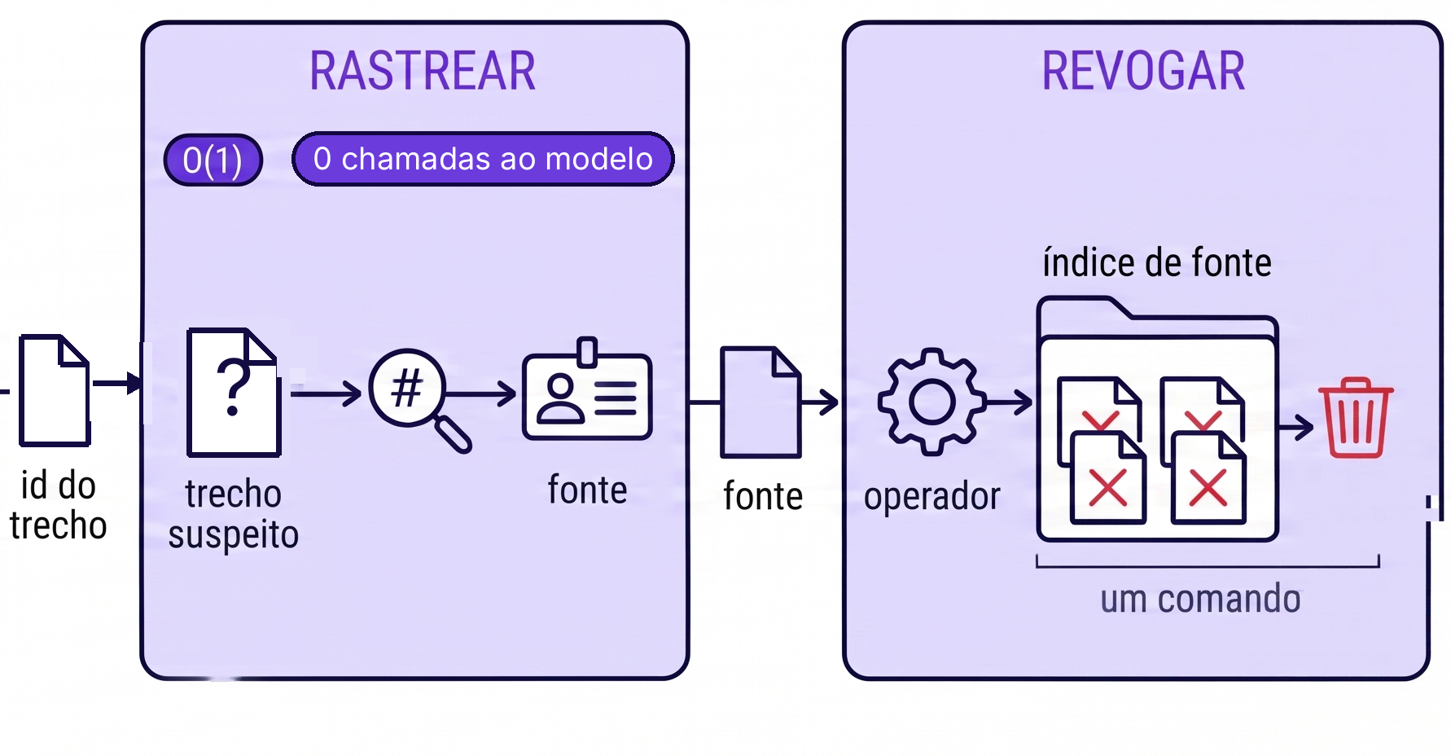
01 · MECANISMO
Rastreio e revogação
Só rodam com a fonte já comprometida.
12
Notes:
[39 s] FALA As duas últimas caixas são as que este trabalho acrescenta, e não rodam no dia a dia. Só quando alguém descobre que uma fonte estava comprometida, e quem descobre é um detector externo ou um analista, não nós. Rastrear parte de um trecho suspeito e devolve a fonte que o entregou, com uma consulta de tabela hash e nenhuma chamada ao modelo. Revogar parte da fonte e apaga tudo que ela entregou, em um comando, sem varrer a base, porque o índice já sabe quais trechos são dela. É daí que vem o zero de dano colateral que eu mostro na avaliação.
TERMOS Tabela hash: estrutura que guarda pares chave e valor e encontra o valor em tempo praticamente constante, sem percorrer o resto. É o que torna a consulta barata. Dano colateral, ou falso purge: trecho benigno apagado junto ao remover os envenenados. A taxa é a fração dos trechos removidos que era benigna. Medida no slide 17. POR QUE Rastrear, passo a passo: calcula o SHA-256 do texto suspeito; faz UMA sondagem no índice de conteúdo; reúne os registros que carregam aquele hash; se o conjunto for vazio, ou se os registros não concordarem em uma única fonte, devolve nada em vez de um palpite; senão verifica a assinatura e devolve a fonte gravada. Revogar, passo a passo: lê o conjunto-alvo direto do índice de fonte, sem varredura; para cada identificador, apaga o trecho e o tira dos dois índices; marca a fonte como revogada, de modo que conteúdo posterior dela é recusado; e devolve quantos trechos saíram. Custo: a sondagem do índice é O(1) esperado, e apagar m identificadores é O(m). Nada disso depende do tamanho da base, e é essa a diferença medida na avaliação. "Não somos nós que detectamos" é a frase mais importante do trabalho inteiro, e vale repetir sempre que puder. O artigo diz: até que um detector externo ou um analista sinalize, o RAGtrap não toma nenhuma ação. O zero de dano colateral não é sorte nem ajuste fino. É propriedade do desenho, porque o índice remove exatamente os trechos gravados sob aquela identidade, nem um a mais.

Slide 13
01 · MECANISMO
Índice de conteúdo
“Quem forneceu este texto?”
chave: hash do texto
valor: os registros com esse hash
13
Notes:
[17 s] FALA Um índice para cada pergunta, e por isso são dois. O da esquerda é o índice de conteúdo: quem forneceu este texto? A chave é o SHA-256 do texto e o valor são os registros com esse hash. Custa uma consulta de tabela hash, zero chamadas ao modelo. O da direita é o índice de fonte: que mais essa fonte forneceu? A chave é a identidade da fonte e o valor são os trechos dela. O custo acompanha o que a fonte forneceu, não o tamanho da base.
TERMOS Índice: estrutura que leva de uma chave direto ao que se procura, sem percorrer o resto. É o que troca varredura por consulta. Tabela hash: implementação de índice que encontra o valor em tempo praticamente constante, O(1) esperado. É o que torna a consulta barata. Índice de conteúdo: chaveado pelo hash do trecho. Responde "quem forneceu este texto?". Índice de fonte: chaveado pela identidade da fonte. Responde "que mais essa fonte forneceu?".
POR QUE A pergunta que sempre aparece: se o identificador do trecho está no log, para que serve o índice de conteúdo? Porque o investigador quase nunca chega com o identificador. Ele chega com o TEXTO, copiado de um log de resposta ou da tela. O índice de conteúdo casa pelo hash desse texto. Quando o identificador existe, é melhor ainda: é leitura direta na base. E o índice de fonte o identificador não substitui de jeito nenhum: partindo de um id só, a única saída para achar o resto da fonte seria varrer a base inteira. Regra de desempate, se perguntarem: quando os registros com aqueles bytes não apontam todos para a mesma fonte, nós devolvemos nada em vez de escolher uma.

Slide 14
01 · MECANISMO
Índice de fonte
“Que mais essa fonte forneceu?”
chave: a fonte
valor: os trechos dela
14
Notes:
[34 s] FALA O segundo índice responde a outra pergunta: que mais essa fonte forneceu? A chave é a própria fonte e o valor são os trechos dela. É este que sustenta a revogação, porque ele entrega de uma vez tudo o que aquela identidade entregou.
TERMOS Índice de fonte: tabela que vai da identidade da fonte para a lista de trechos que ela admitiu. Revogar: apagar todos os trechos gravados sob uma identidade de fonte, e recusar conteúdo posterior dela.
POR QUE Os dois índices ganharam um slide cada porque, no piso de 32 pt, dois cartões lado a lado dão 24 caracteres por linha, e o bloco não cabia. O ponto que separa este do anterior é o custo: aqui ele acompanha o tamanho da FONTE, e não o da base, e é isso que faz a revogação ser barata mesmo em corpus grande.

Slide 15
01 · MECANISMO
Onde a busca exata falha
A atribuição exige bytes idênticos.
Texto de log, ou reescrito, não bate
Depende de como o texto foi obtido
Reler o trecho na base sempre resolve
15
Notes:
[30 s] FALA Este slide limita a promessa, e eu prefiro dá-lo antes dos resultados. A condição está no topo: a atribuição exige bytes idênticos aos que foram admitidos. Reler o trecho da base sempre resolve. Texto copiado de um log, ou reescrito depois da busca, não bate. E a lição é a terceira: o que decide não é a esperteza do atacante, é como o investigador obteve o texto. Lendo da base, a consulta atribui 0,99 dos suspeitos, com precisão 1,00.
TERMOS Deriva de conteúdo: qualquer diferença entre o texto suspeito que o investigador tem em mãos e os bytes que foram admitidos. Não é ataque; é o texto ter percorrido outro caminho. Recall da atribuição: a fração dos trechos envenenados que a consulta consegue ligar a uma fonte. Cai com a deriva. Precisão: a fração das atribuições feitas que estão certas. Fica em 1,00 na faixa inteira, porque a consulta devolve nada em vez de chutar. Reordenador: estágio que roda DEPOIS da busca e reescreve ou reformata a passagem antes de entregá-la ao modelo. É uma das fontes de deriva.
POR QUE Não é 1,00 porque exatamente cinco dos mil suspeitos têm bytes idênticos aos de uma fonte benigna, e ali devolvemos nada em vez de escolher entre as duas. A curva completa está em um slide de reserva: reescrevendo 30% dos trechos o recall cai para 0,69, com metade para 0,50, e a queda é linear, porque cada trecho reescrito é simplesmente mais uma consulta que não casa. A maior parte desses casos tem resposta de PROCEDIMENTO, não de criptografia: registrar o identificador do trecho, calcular o hash antes do reordenador, e rastrear o trecho guardado em vez da página ao vivo. Tenho a tabela completa desses casos em um slide de reserva. Dois casos ficam genuinamente em aberto: conteúdo que nunca passou pelo portão, que não tem registro para achar; e bytes idênticos vindos de duas fontes, que conteúdo nenhum separa.

Slide 16
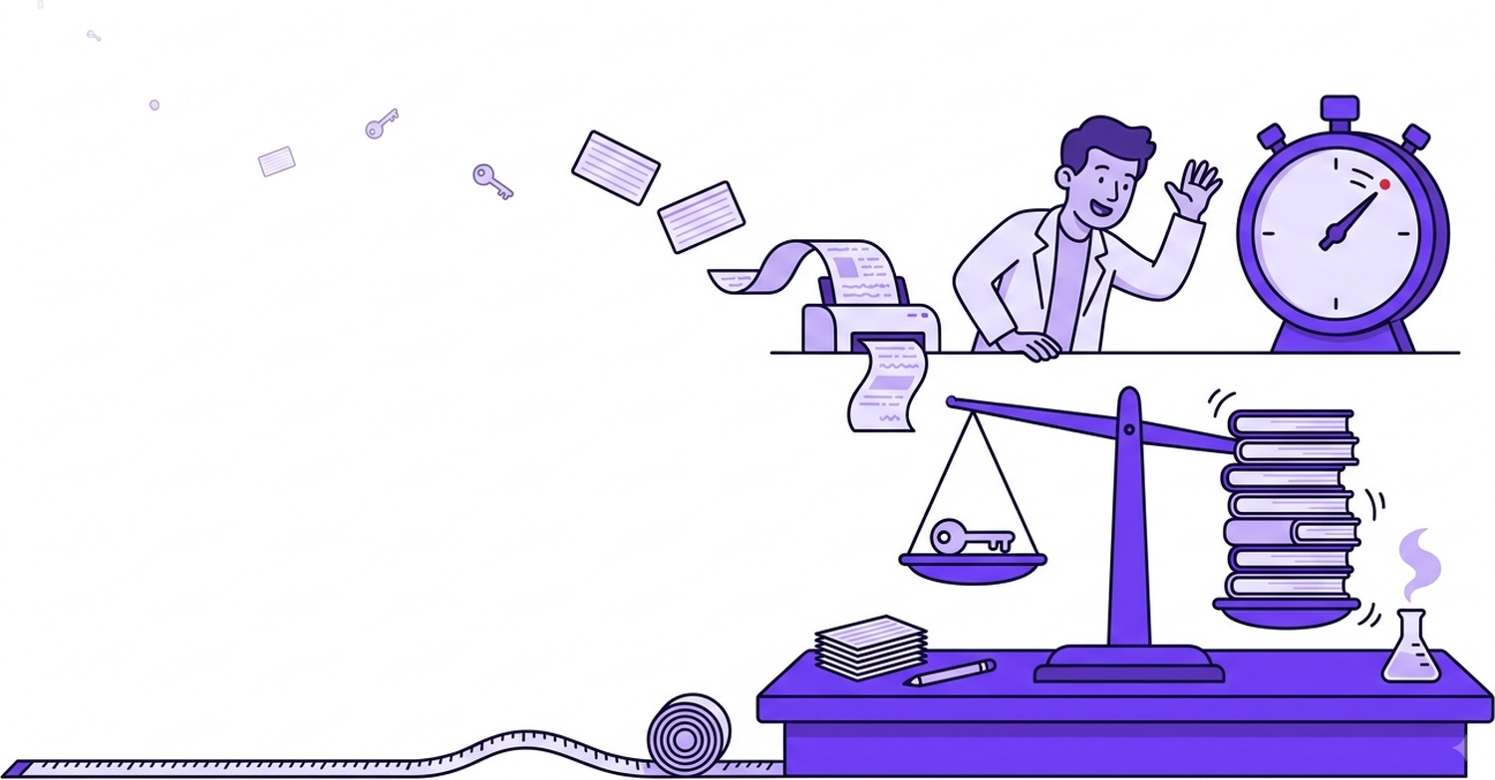
02
Avaliação experimental
16
Notes:
[13 s] FALA Abre a avaliação. São três experimentos sobre o mesmo cenário e sobre artefatos de terceiros: quanto custa atribuir, quanto conteúdo limpo se perde ao limpar, e quanto custa manter isso ligado. Antes deles, a configuração.
TERMOS Artefato de terceiros: conjunto de dados ou código publicado por outro grupo, usado sem alteração. Usar os três permite que os procedimentos rodem sobre exatamente as mesmas perguntas e passagens.
POR QUE Os três experimentos respondem perguntas diferentes e não se substituem. O primeiro é custo de atribuição, o segundo é dano colateral da limpeza, o terceiro é o preço de ingestão.

Slide 17
02 · AVALIAÇÃO EXPERIMENTAL
Configuração
Base limpa
BEIR NQ: 2.681.468 passagens
Ataque
PoisonedRAG: 500 passagens
Suspeitos
1.000 passagens recuperadas pela busca
Máquina
Ryzen 5 8600G, 32 GB, RTX 5060 Ti
17
Notes:
[50 s] FALA O que um terceiro precisa para repetir. As faixas da tela estão encurtadas para caber no piso de fonte: por extenso, os suspeitos são as mil passagens recuperadas que o investigador precisa ligar a uma fonte, e na máquina as referências rodam na GPU enquanto o RAGtrap roda na CPU, ou seja o hardware mais rápido fica com elas. Base limpa: o BEIR Natural Questions, com 2.681.468 passagens, que é o mesmo substrato sobre o qual o PoisonedRAG e o RAGOrigin avaliam. Ataque: o PoisonedRAG nq, 500 passagens para 100 perguntas. Suspeitos: as mil passagens que a busca recuperou e que o investigador precisa ligar a uma fonte. E a máquina, que está no slide porque joga contra mim: a comparação dá o hardware mais rápido aos métodos de referência.
TERMOS BEIR: coleção de conjuntos de avaliação de recuperação. O Natural Questions é o dele que usa perguntas reais de busca sobre a Wikipédia. Passagem e trecho não são a mesma coisa: 2.681.468 passagens viram 4.364.162 trechos, porque passagem maior que 512 caracteres é cortada em mais de um trecho. Suspeito: passagem que a busca recuperou e que o investigador quer ligar a uma fonte. É o termo que eu uso no resto da apresentação.
POR QUE Os três conjuntos são artefatos de terceiros usados sem alteração, os três sob licença MIT. É isso que faz os três procedimentos rodarem sobre exatamente as mesmas perguntas e passagens. Os suspeitos vêm do arquivo publicado pelos autores do RAGOrigin, já com os rótulos de envenenado e limpo. Eu não rotulei nada. A máquina está na tela de propósito: os dois métodos de referência rodam o modelo deles na GPU em meia precisão, e o RAGtrap roda na CPU, em uma linha de execução. A comparação favorece eles, e eu prefiro dizer isso antes que alguém pergunte. Cada tempo é o menor de vinte execuções, e a média ficou 1,3% acima do menor. As medidas variam até cerca de 20% entre execuções.

Slide 18
02 · AVALIAÇÃO EXPERIMENTAL
Como cada um funciona
Lê o registro da ingestão. Não olha o texto.
RAGtrap
Juiz LLM: uma chamada por passagem.
RAGForensics
Duas pontuações, corta por limiar.
RAGOrigin
18
Notes:
[28 s] FALA
Antes dos números, como cada um funciona, senão os números não têm causa. O RAGtrap lê o registro que já foi gravado na ingestão: ele não olha o texto para decidir nada. O RAGForensics é um juiz LLM, uma chamada ao modelo por passagem recuperada, perguntando se aquela passagem é envenenada. O RAGOrigin pontua cada passagem por duas medidas, relevância e influência na resposta, e corta por limiar. Daí duas chamadas por passagem.
TERMOS
Juiz LLM: usar um modelo de linguagem como classificador, perguntando a ele, em linguagem natural, se a passagem é envenenada. Custa uma inferência por passagem.
Limiar: o corte numérico acima do qual a passagem é considerada envenenada. Quem define onde cortar é o método, e isso muda o equilíbrio entre recall e precisão.
POR QUE
Os dois de referência inferem a partir do TEXTO, que é o cenário dos artigos deles. O RAGtrap consulta proveniência gravada. São tarefas diferentes, e é isso que explica a diferença de custo do próximo slide.

Slide 19
02 · AVALIAÇÃO EXPERIMENTAL
O custo de atribuir um suspeito
RAGtrap
RAG
Forensics
RAG
Origin
Latência por suspeito
78,7 µs
1,7 s
64,5 ms
Chamadas ao modelo
0
1.000
2.000
Custo relativo
1×
21.026×
819×
São tarefas diferentes.
19
Notes:
[33 s] FALA
Mesmos mil suspeitos, três procedimentos, três linhas. Circulei a coluna do RAGtrap porque é por ali que se lê. Latência por suspeito: 78,7 microssegundos, contra 1,7 segundo e 64,5 milissegundos. Chamadas ao modelo: zero, contra mil e duas mil. E o custo relativo à consulta: 21.026 vezes e 819 vezes. A faixa de baixo é a parte importante: isto não é um placar de qualidade. Os dois métodos de referência são precisos no que fazem, e eu tenho os números deles em um slide de reserva.
TERMOS
Latência por suspeito: tempo para responder "de que fonte veio este trecho?" para UM trecho. Multiplique por mil para ter o custo da investigação inteira.
Custo relativo à consulta: quantas vezes o procedimento é mais caro que uma sondagem de índice. É a mesma informação da latência, normalizada.
POR QUE
A comparação dá o hardware mais rápido aos métodos de referência: eles rodam na GPU, o RAGtrap roda na CPU em uma linha de execução. Está no slide de configuração.
Se perguntarem por acurácia: os dois de referência acertam bem, recall 0,96 e 1,00, precisão 0,88 e 0,99. Está no slide de reserva. Eu não ponho o RAGtrap nessa tabela porque seria misturar duas tarefas.

Slide 20
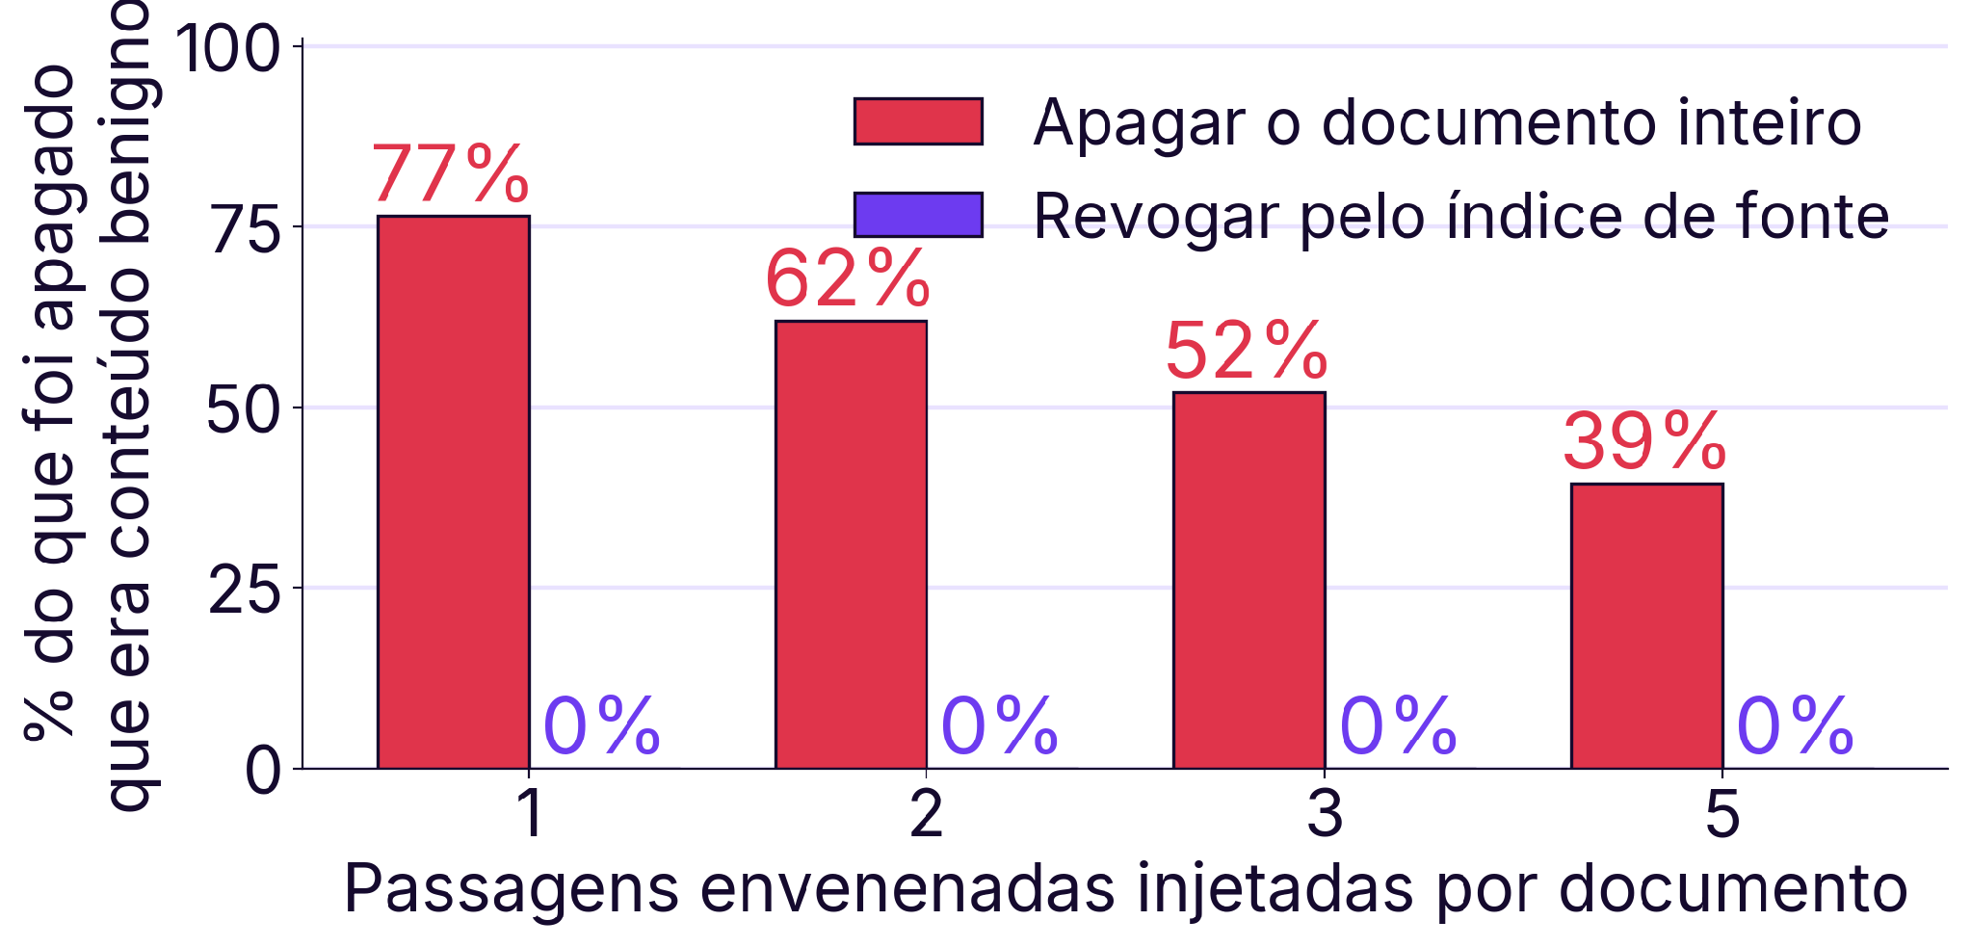
02 · AVALIAÇÃO EXPERIMENTAL
O que se leva junto ao limpar
Apagar o documento: 1.290 trechos, 672 benignos.
Revogar pela fonte: 618, nenhum benigno.
20
Notes:
[35 s] FALA O segundo experimento pergunta o que se leva junto ao limpar. São 206 documentos mistos, com trechos benignos do Natural Questions e passagens do PoisonedRAG injetadas, todas sob uma identidade de fonte só. O gráfico varre a densidade de injeção: as barras vermelhas são apagar o documento inteiro, e vão de 77% de dano colateral até 39%; as roxas são revogar pelo índice, e são zero nas quatro. Com três envenenadas por documento, apagar o documento remove 1.290 trechos, dos quais 672 eram benignos. Revogar pela fonte remove 618, nenhum benigno.
TERMOS Dano colateral, ou falso purge: trecho benigno apagado junto ao remover os envenenados. A taxa é a fração dos trechos removidos que era benigna. Densidade de injeção: quantas passagens envenenadas foram postas em cada documento. É o eixo horizontal do gráfico. Documento e trecho não são a mesma coisa: cada documento é cortado em vários trechos, e é por isso que os totais passam de 206.
POR QUE Os 672 trechos benignos perdidos são os MESMOS nas quatro densidades: como todo documento tem injeção, apagar por documento sempre descarta o conteúdo benigno inteiro. Só a razão muda, e quanto mais rala a injeção, pior fica a troca. O zero de dano colateral não é sorte nem ajuste fino: é propriedade do desenho, porque o índice remove exatamente os trechos gravados sob aquela identidade, nem um a mais. Ponto que vale dizer em voz alta: os rótulos de envenenado e limpo entram só para MEDIR o dano. Quem escolhe o que remover é o índice, não o rótulo. Se fosse o rótulo, o experimento seria circular. A tabela com as quatro densidades e os intervalos de confiança está em um slide de reserva.

Slide 21
02 · AVALIAÇÃO EXPERIMENTAL
O custo de assinar
Assinar um trecho leva
Cada registro ocupa
55,7 µs
575 B
ou 17.961 por segundo
64 deles são a assinatura
Ed25519: 1,9× o HMAC, e qualquer um verifica.
21
Notes:
[27 s] FALA Todo índice tem preço, e este é o do RAGtrap. Assinar um trecho leva 55,7 microssegundos, o que dá quase 18 mil trechos por segundo. Cada registro ocupa 575 bytes, dos quais 64 são a assinatura. Em escala de operação, 575 megabytes por milhão de trechos e 57,5 gigabytes por cem milhões. Contra HMAC, assinar é 1,9 vez mais lento, e em troca qualquer pessoa verifica com a chave pública.
TERMOS HMAC: código de autenticação de mensagem baseado em hash. Usa UMA chave secreta, a mesma para gerar e para verificar. Leva 29,0 microssegundos e produz 32 bytes. Assinatura de chave pública: usa um par de chaves. A privada assina, a pública verifica. É o que permite verificação por terceiro. Custo de ingestão: pago uma vez por trecho, quando ele entra. Não se paga a cada consulta, e é isso que torna 55,7 microssegundos irrelevante na prática.
POR QUE A comparação com HMAC é a que interessa, e o argumento não é velocidade: com HMAC, quem verifica precisa da MESMA chave que assina, então verificar e forjar viram a mesma permissão. Com Ed25519 eu publico a chave pública, qualquer um confere, e ninguém além do operador consegue assinar. É por isso que aceito ser 1,9 vez mais lento e ocupar o dobro. Os 575 megabytes por milhão são fora dos embeddings e dos índices do buscador, que a instalação já paga de qualquer jeito. Ao lado de um vetor de 768 ou 1.536 dimensões por trecho, 575 bytes é ruído. Se perguntarem se dá para baratear: dá, com HMAC, e o artigo mede isso. O que se perde é exatamente a verificação por terceiro.

Slide 22
02 · AVALIAÇÃO EXPERIMENTAL
Limitações
Um ataque, sobre um corpus
Proveniência atribuída, não observada
Protótipo em memória, sem banco vetorial
Chave do operador roubada, assinatura forjável
22
Notes:
[25 s] FALA Até onde a evidência vai, e eu prefiro dizer isso eu mesmo. Um arquivo de ataque só, sobre uma base limpa só. O conjunto original não trazia quem tinha fornecido cada passagem, então usei os rótulos de terceiros. O protótipo guarda tudo em memória. Rodei os métodos de referência com modelos locais. E se roubarem a chave do operador, dá para forjar proveniência de novo.
TERMOS Modelo de ameaça: o conjunto de suposições sobre quem é o atacante e o que ele controla. Aqui ele controla ou compromete uma fonte externa e injeta texto; e o operador é confiável. Validade externa: até que ponto o resultado vale fora do cenário medido. É o que estes cinco itens delimitam.
POR QUE Sobre os rótulos: eu atribuí as identidades de fonte a partir dos rótulos publicados por terceiros. Serve para medir, e não é o mesmo que um sistema em produção gravando de verdade na entrada. É a ameaça à validade mais séria da lista. Sobre a memória: os tempos que eu mostrei não estimam remediação ponta a ponta em um banco vetorial de produção, com rede e persistência. A FORMA da curva não muda, mas os números absolutos sim. Sobre a chave: o modelo de ameaça supõe o operador confiável, e é ele que guarda a chave de assinatura. Editar o texto armazenado no lugar também fica fora do modelo, porque exige esse mesmo acesso de escrita. O caminho para reduzir a dependência de um único guardião é custódia por múltiplas partes, e fica como trabalho futuro. Se perguntarem por generalização: avaliações futuras deveriam cobrir atacantes adaptativos e múltiplos, em corpora como HotpotQA e MS-MARCO.

Slide 23
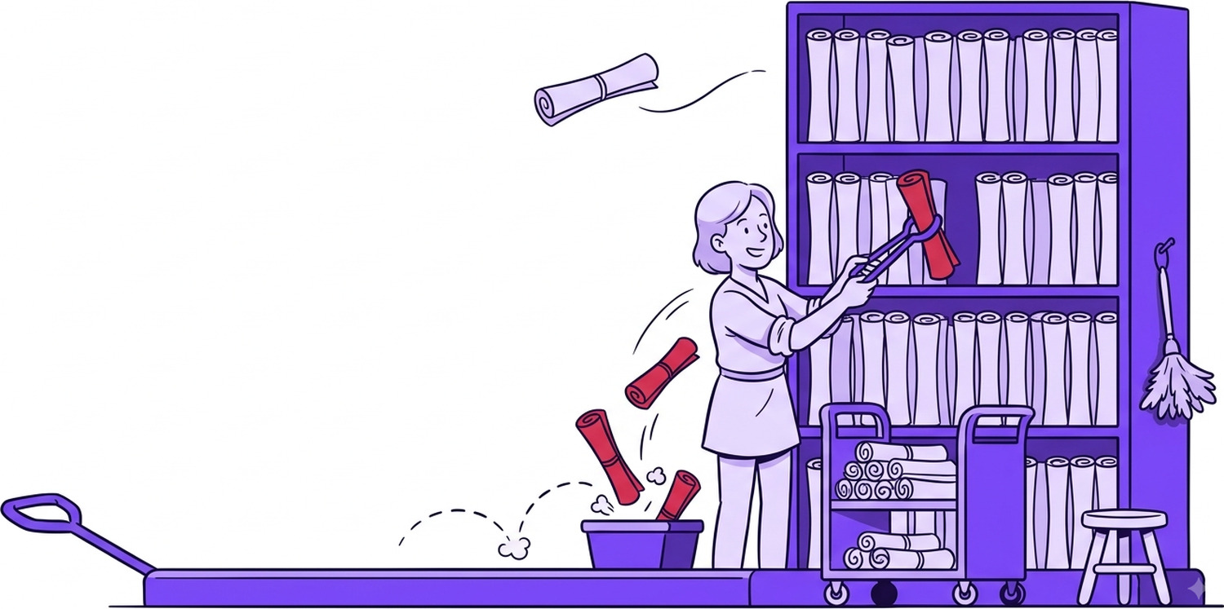
03
Conclusões
23
Notes:
[12 s] FALA Última parte. Volto à pergunta que abriu: descoberta uma fonte comprometida, com que precisão e a que custo dá para tirar o conteúdo dela. E respondo com o que foi medido.
POR QUE Fechar repetindo a pergunta da capa é o que amarra a apresentação. Quem chegou atrasado entende o trabalho inteiro só por esses dois slides.

Slide 24
03 · CONCLUSÕES
Contribuição
Proveniência assinada por trecho
Dois índices: conteúdo e fonte
24
Notes:
[22 s] FALA Fechando. A contribuição é proveniência assinada por trecho, gravada na entrada, mais dois índices; com eles, revogar não apagou nenhum trecho limpo e a consulta atribuiu noventa e nove por cento dos envenenados sem nenhuma chamada ao modelo. E eu separo as duas metades por honestidade de atribuição: proveniência assinada por trecho não é invenção nossa. O que acrescentamos é o par de operações em cima dela.
TERMOS Proveniência: o registro de quem entregou cada texto. Assinada: o registro carrega uma assinatura do operador, então não dá para forjar sem a chave dele. Por trecho: a granularidade é o pedaço que o buscador ranqueia, e não o documento inteiro.
POR QUE A separação entre "a assinatura já existia" e "o par de operações é nosso" é deliberada. VectorSmuggle, MerkleSpeech e o RAG com política já gravavam proveniência assinada. O que não existia é a dupla consulta de proveniência mais revogação por fonte, em corpus de texto.

Slide 25
03 · CONCLUSÕES
Impacto
Consulta no lugar de investigação
25
Notes:
[14 s] FALA E o impacto: gravar na entrada troca investigação por consulta. O preço está dito: quando os bytes não batem, ou quando o mesmo texto veio de duas fontes, o sistema devolve nada em vez de chutar.
TERMOS Consulta: responder por identificador registrado, em tempo constante. Investigação: sair procurando no texto, que é o que os métodos de referência fazem e o que custa chamada de modelo.
POR QUE Devolver nada em vez de um palpite é decisão de projeto, e não limitação escondida: em contexto forense o palpite é o pior resultado possível, porque ele parece resposta.

Slide 26
26
Notes:
[20 s] FALA Este é o slide do Comitê de Artefatos. O CTA avalia o artefato de cada trabalho aceito em um processo separado da revisão do artigo, e concede até quatro selos. O artefato do RAGtrap recebeu os quatro. Na prática isso quer dizer que os números que eu mostrei nos gráficos foram recomputados por outra pessoa, do zero, sem a minha ajuda.
POR QUE O quarto selo é o que dá peso aos gráficos: não sou eu dizendo que os números fecham, é um avaliador que os refez sozinho.

Slide 27
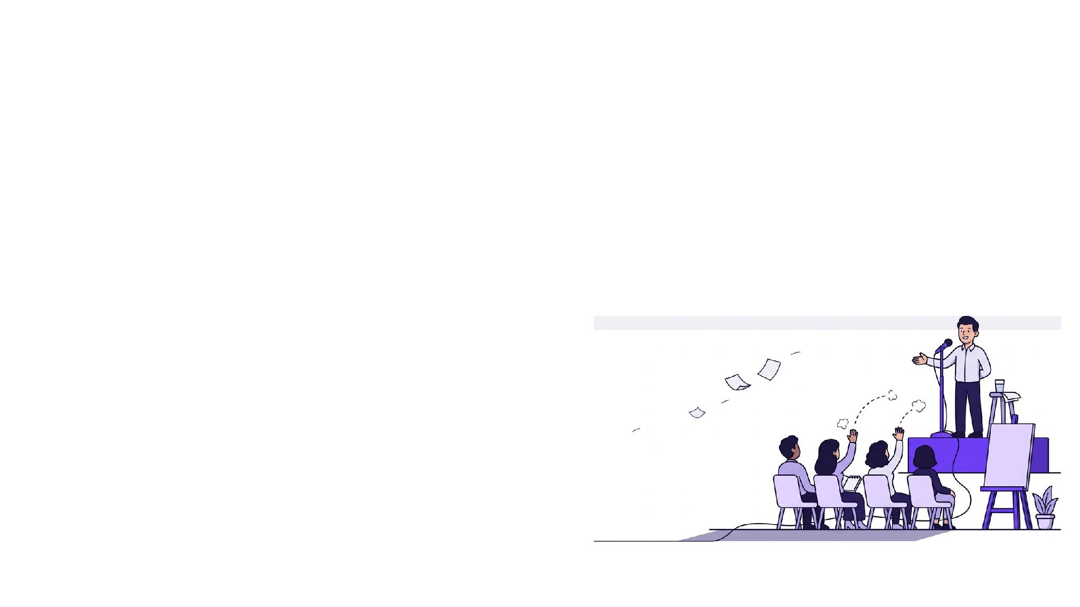






Obrigado!
APOIO
Perguntas são bem-vindas
AUTOR DE CONTATO
Cristhian Kapelinski
cristhianavila.aluno@unipampa.edu.br
Artefato
Site do lab
Artigo
27
Notes:
[20 s] FALA Obrigado. Na tela, os dois caminhos: o QR da esquerda leva ao repositório do artefato, com código, dados, sementes e o script que recomputa cada número que eu mostrei; o da direita, ao site do AI Horizon Labs. Meu e-mail está aí. Embaixo, as agências que financiam. Fico à disposição para as perguntas.
POR QUE Tenho seis slides de reserva: os casos em que a atribuição exata vale; a acurácia dos dois métodos de referência; a varredura completa da densidade de injeção; a curva de recall contra reescrita; a reprodução que mostra que os suspeitos mudam a resposta; e o custo de achar o que remover contra a escala. Financiamento, se perguntarem: CAPES, CNPq (409743/2025-9) e FAPERGS (24/2551-0001368-7 e 24/2551-0000726-1).
=== BANCO DE PERGUNTAS (10 simuladas, com a resposta curta) ===
1. Vocês detectam o envenenamento? Não, e isso é de propósito. O RAGtrap começa DEPOIS que alguém já descobriu que a fonte estava comprometida. O que nós acrescentamos são as duas operações seguintes.
2. Se o identificador do trecho está no log, para que serve o índice de conteúdo? Porque o investigador quase nunca chega com o identificador; ele chega com o TEXTO. Quando o identificador existe, é leitura direta na base, e é o caso que sempre funciona.
3. Por que Ed25519 e não HMAC, se o HMAC é quase o dobro mais rápido? Com HMAC, quem verifica precisa da mesma chave que assina: verificar e forjar viram a mesma permissão. Com Ed25519 eu publico a chave pública e só o operador assina.
4. 575 bytes por trecho não é caro? São 575 MB por milhão de trechos. É pequeno ao lado dos embeddings, e é custo de ingestão, pago uma vez por trecho, não por consulta.
5. E se o atacante reescrever o texto depois de ele ter entrado? O hash deixa de casar e aquele trecho fica sem atribuição. Com 30% reescritos o recall cai para 0,69, com metade para 0,50. O que não cai é a precisão. E reler da base contorna tudo.
6. E se duas fontes entregarem exatamente o mesmo texto? Devolvemos nada em vez de escolher. É por isso que o recall é 0,99 e não 1,00: cinco dos mil suspeitos têm bytes idênticos aos de uma fonte benigna.
7. Por que o RAGtrap não aparece em uma tabela de acurácia com os outros dois? Porque as tarefas são diferentes e comparar misturaria as duas. Eles são bons no que fazem: recall 0,96 e 1,00, precisão 0,88 e 0,99, e está no slide de reserva.
8. O que impede alguém de escrever direto no banco, pulando o portão? Nada no protótipo. É requisito de implantação: todo caminho de escrita passa pelo portão. É o único caso da tabela de reserva que não tem conserto depois do fato.
9. E se roubarem a chave de assinatura do operador? Quem tiver a chave volta a poder forjar proveniência. O modelo de ameaça supõe o operador confiável, e custódia por múltiplas partes fica como trabalho futuro.
10. Isso funciona em um banco vetorial de produção? O protótipo é em memória, então os tempos não estimam remediação ponta a ponta. O que a escala mostra é a forma da curva: varredura acompanha a base, índice acompanha o revogado.

